Slide 1
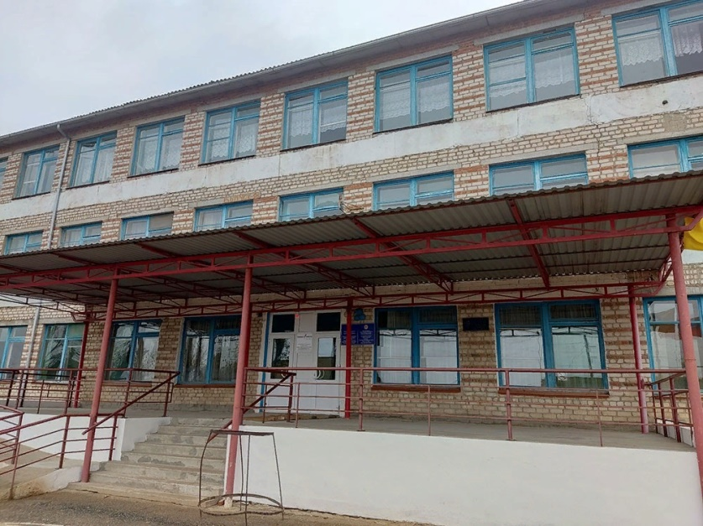
Проект «Школьный герб»
МКОУ «Джалыковская СОШ имени Бембеева Т.О.»
Герб является неотъемлемой частью школьной символики, отражающей индивидуальность образовательного учреждения. Все элементы в композиции герба взаимосвязаны, дополняют друг друга, имеют глубокое семантическое значение.

Slide 2
Герб представляет собой круг золотистого цвета с национальным орнаментом "зег", идентичного национальному орнаменту. Ре Республики Калмыкия. Солнечный цвет герба обозначает тепло, свет, высокую духовность, объединение школы и родителей в воспитании подрастающего поколения. на голубом фоне, цвета постоянства и вечности раскрытая книга. книга - источник знаний. она раскрыта, потому что у хорошего ученика книга не закрывается. на гербе изображены три лотоса, образы чистоты и духовного возрождения, символизирующие единство детей начального, основного, среднего уровней образования. герб школы символизирует устремление школьного коллектива в будущее и его развитие. от того, как какими вырастут дети зависит будущее нашей великой страны.

Slide 3
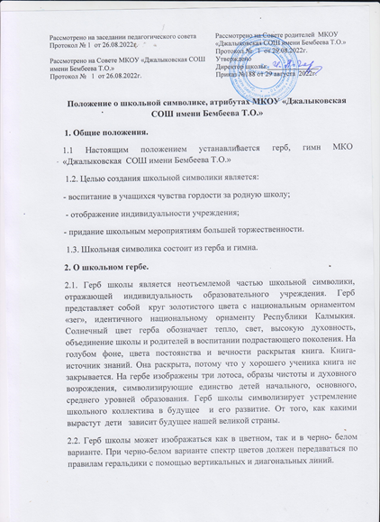
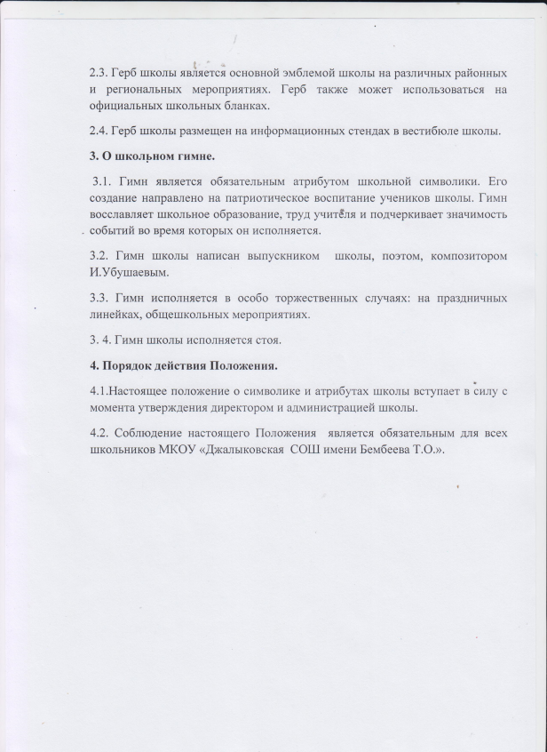
Положение о школьной символике, атрибутах МКОУ «Джалыковская СОШ имени Бембеева Т.О.» рассмотрено и утверждено приказом №188 от 29.08.2022г.
Цель создания школьной символики является:
-воспитание у учащихся чувства гордости за родную школу;
- отображения индивидуальности учреждения;
- придание школьным мероприятиям большей торжественности.

Slide 4
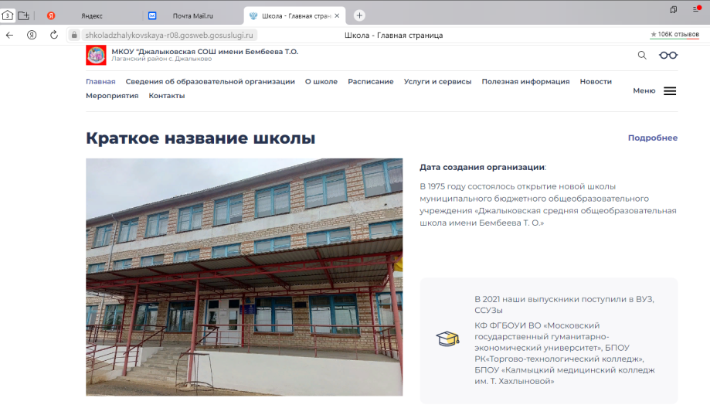
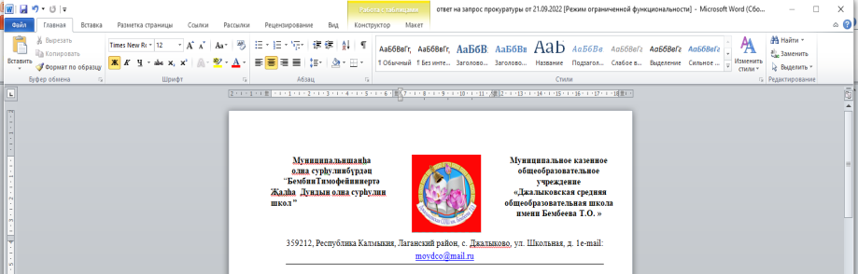
Герб воспроизводится в качестве титульного изображения на официальных бланках ОУ, почетных грамотах, выдаваемых школой. Герб МКОУ «Джалыковская СОШ имени Бембеева Т.О.» размещен на официальном сайте школы.

Slide 5
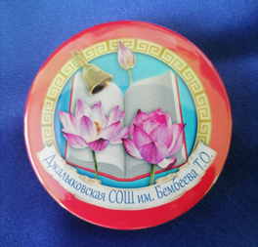
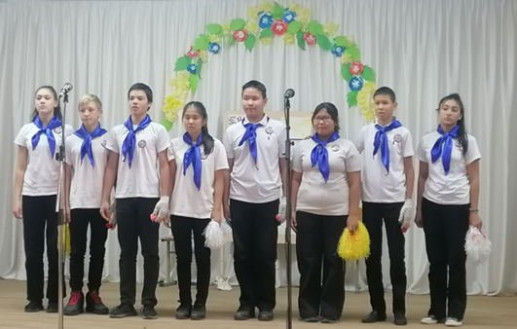
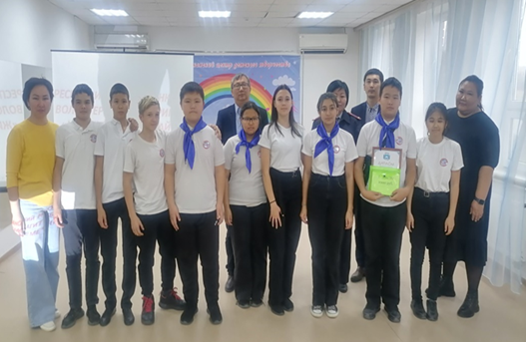
Согласно п.2.3. Положение о школьной символике, атрибутах МКОУ «Джалыковская СОШ имени Бембеева Т.О.» Герб школы оформлен в виде значка на одежде учащихся, униформе школьной спортивной команды, участвующей в защите спортивной чести образовательного учреждения, и членов агитбригады, представляющих школу в конкурсах и соревнованиях, в качестве значка принадлежности к Школе.

Slide 6
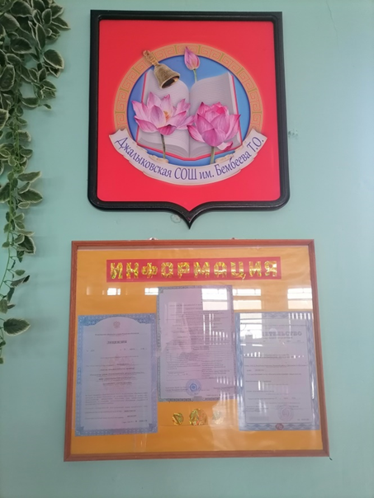
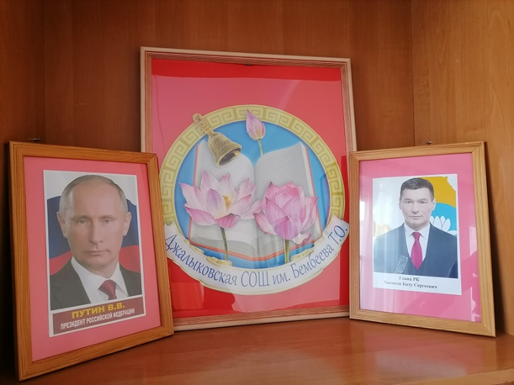
Согласно п.2.4. Положение о школьной символике, атрибутах МКОУ «Джалыковская СОШ имени Бембеева Т.О.» герб помещен в холле школы на первом этаже, в рабочем кабинете директора школы ОУ, в классных уголках.
Холл первого этажа
общеобразовательного учреждения
Кабинет директора школы

Slide 7
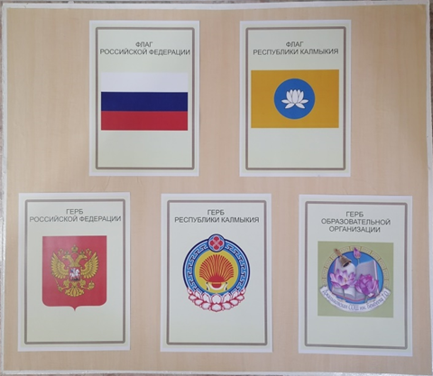
Классные уголки

